Slide 1

РАЗРАБОТКА КОНСОЛЬНЫХ ПРИЛОЖЕНИЙ НА ЯЗЫКЕ С#
ОП5: ОСНОВЫ АЛГОРИТМИЗАЦИИ И ПРОГРАММИРОВАНИЯ

Slide 2
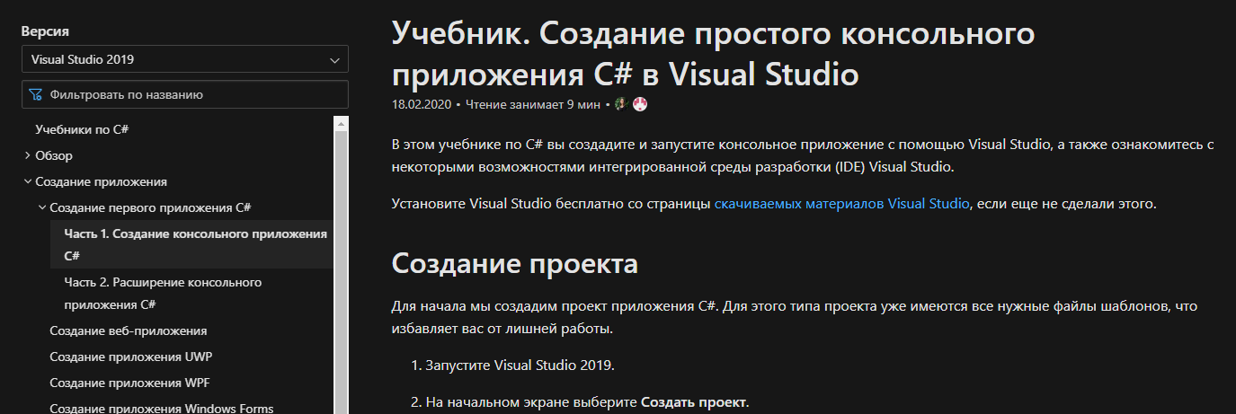
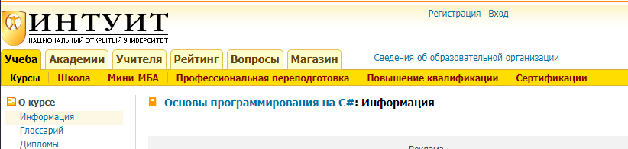
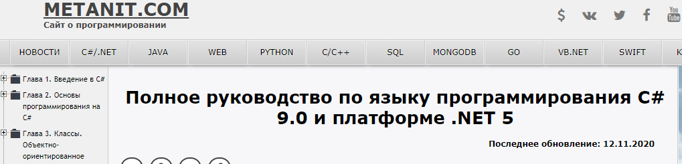

Slide 3
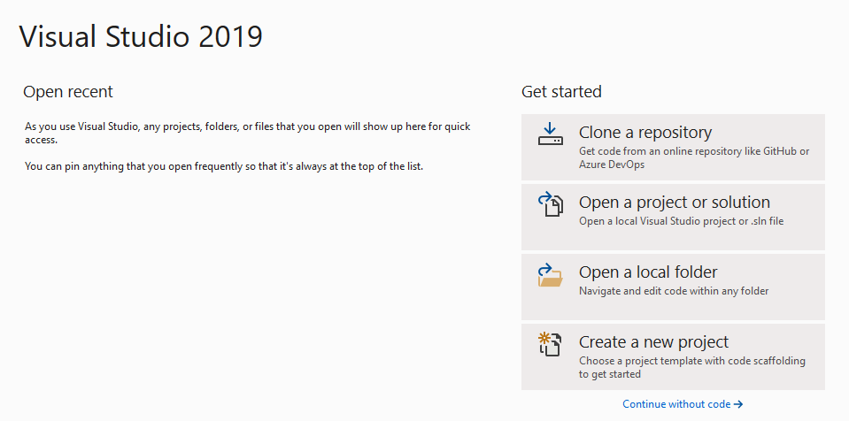
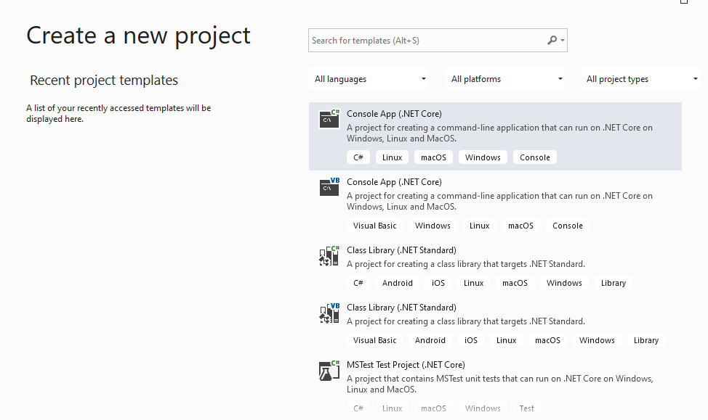
Технология работы в Visual Studio
Первая версия языка вышла вместе с релизом Microsoft Visual Studio .NET в феврале 2002 года.
Текущей версией языка является версия C# 9.0, которая вышла 10 ноября 2020 года вместе с релизом .NET 5.
Создание нового проекта.
Определение типа проекта.
Visual Studio автоматически сгенерирует файлы и код, образующие соответствующий указанному типу проекта каркас.
Добавление в этот каркас собственного кода.

Slide 4
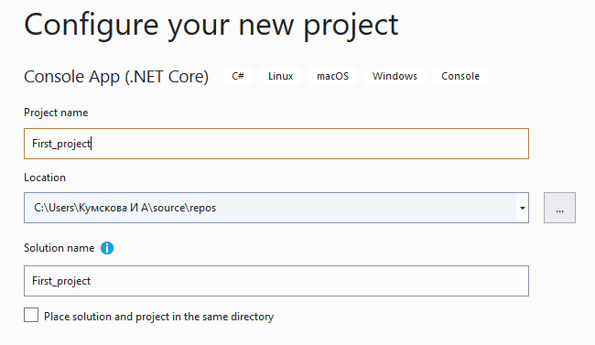
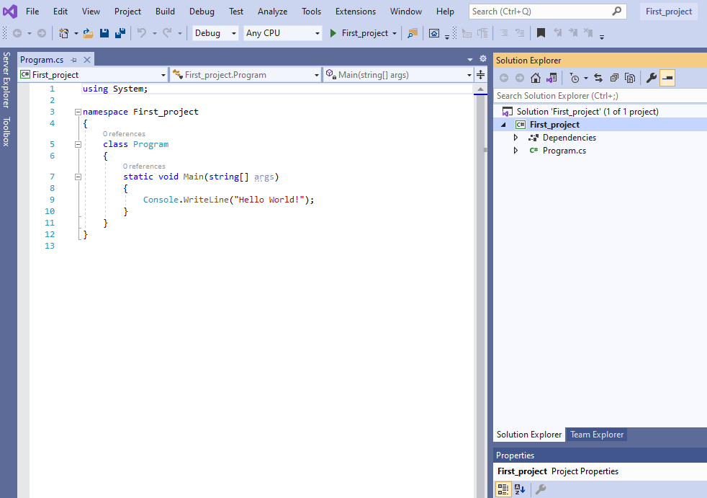
Первый проект
Запуск приложения
Структура проекта
Структура проекта:
узел Dependencies содержит сборки dll (сборки содержат классы библиотеки .NET, которые будет использовать C#)
файл кода программы Program.cs.
Исходный код на языке С#

Slide 5
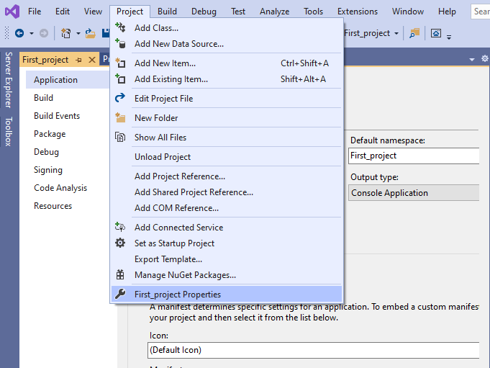
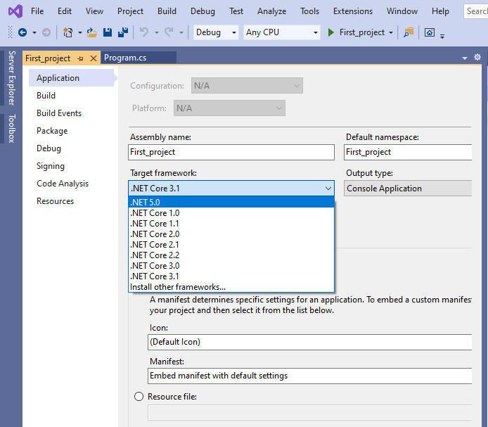
Visual Studio по умолчанию создаёт проект, который используют .NET Core 3.1.
Для установки версии .Net 5.0 необходимо зайти в свойства проекта.

Slide 6
Отличие проектов от решений
Под проектом (project) понимается набор всех файлов исходного кода и ресурсов, которые будут компилироваться в единственную сборку (или в ряде случаев — в единственный модуль). Например, проектом может быть библиотека классов или приложение Windows с графическим пользовательским интерфейсом.
Под решением (solution) понимается набор всех проектов, которые будут образовывать определенный программный пакет (приложение).

Slide 7
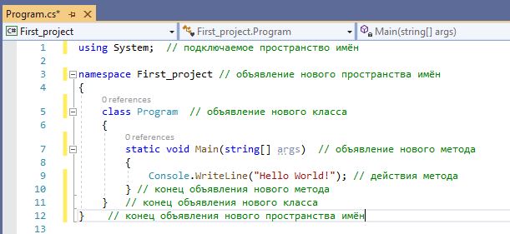
Структура программы
В начале файла идет директива using, после которой идет название подключаемого пространства имен.
Пространства имен представляют собой организацию классов в общие блоки.
Пространство имен System содержит фундаментальные и базовые классы платформы .NET и будет создавать отдельную сборку или исполняемую программу.
Пространство имен может включать другие пространства или классы.
Класс может содержать различные переменные, методы, свойства, прочие инструкции.
Точкой входа в программу на языке C# является метод Main. По умолчанию метод Main размещается в классе Program.
Каждая строка завершается точкой с запятой, а каждый блок кода помещается в фигурные скобки.

Slide 8
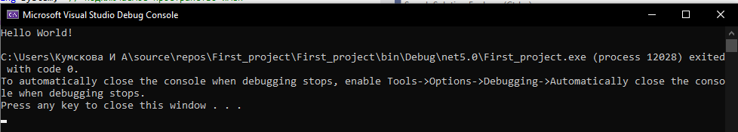
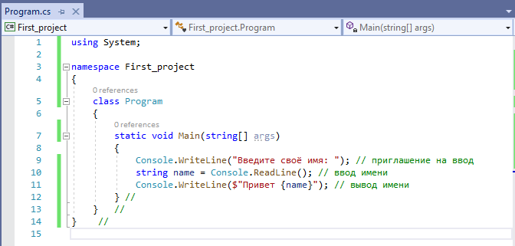
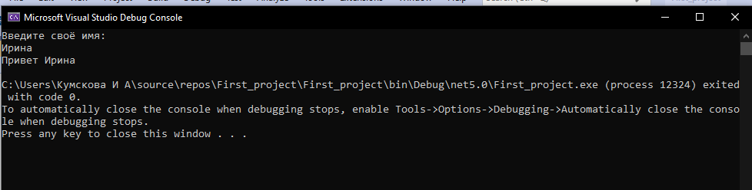
Запустить программу можно с помощью панели инструментов или нажав клавишу F5.

Slide 9
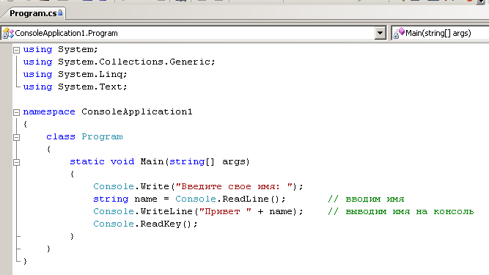
Структура программы
объявление нового пространства имен
объявление нового класса
объявление нового метода
конец объявления нового метода
конец объявления нового класса
конец объявления нового пространства имен

Slide 10
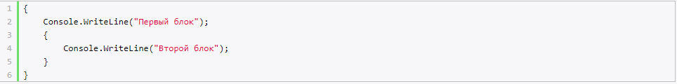
Инструкции
Базовым строительным блоком программы являются инструкции (statement), которые могут представлять некоторое действие, вызов метода, объявление переменной и присвоение ей значения.
Набор инструкций может объединяться в блок кода. Блок кода заключается в фигурные скобки, а инструкции помещаются между открывающей и закрывающей фигурными скобками:
или
C# является регистрозависимым языком, т.е. в зависимости от регистра символов определенные названия могут представлять разные классы, методы, переменные и т.д.
Два типа комментариев: однострочный размещается на одной строке после двойного слеша // и многострочный комментарий, который заключается между символами /* текст комментария */ и может размещаться на нескольких строках.

Slide 11
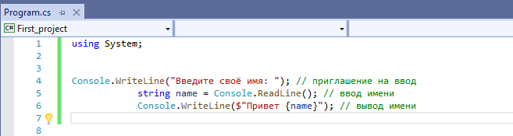
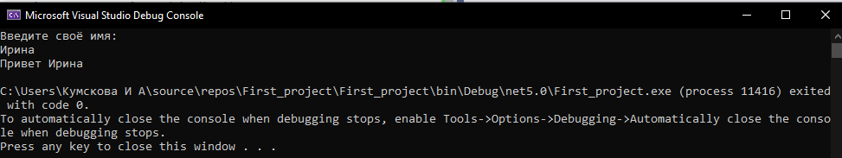
Программы верхнего уровня
Начиная с версии C# 9.0 (.NET 5) добавлена возможность создавать программы верхнего уровня.
Если программа состоит из одного метода Main, то можно убрать:
объявление пространства имён (namespace First_project);
объявление класса (class Program);
объявление метода Main (static void Main(string[] args) )

Slide 12
Переменные
Для хранения данных в программе используются переменные.
Переменная представляет именованную область памяти, в которой хранится значение определенного типа.
Переменная имеет тип, имя и значение.
Синтаксис определения переменной:
тип имя_переменной;
string name;
Требования к имени переменной:
имя может содержать любые цифры, буквы и символ подчеркивания, при этом первый символ в имени должен быть буквой или символом подчеркивания;
в имени не должно быть знаков пунктуации и пробелов;
имя не может быть ключевым словом языка C# (при работе в Visual Studio среда разработки подсвечивает ключевые слова синим цветом).
Присвоение значений:
name=‘Anna’ или string name=‘Anna’

Slide 13
Переменные
В программе можно многократно менять значение переменных.
9 | using System; namespace HelloApp { class Program { static void Main(string[] args) { string name = "Tom"; // определяем переменную и инициализируем ее Console.WriteLine(name); // Tom name = "Bob"; // меняем значение переменной Console.WriteLine(name); // Bob Console.Read(); } } }

Slide 14
ЛИТЕРАЛЫ (КОНСТАНТЫ)
Литералы представляют неизменяемые значения и их можно передавать переменным в качестве значения.
Логические литералы: true (истина) и false (ложь):
Целочисленные литералы могут быть выражены в десятичной, шестнадцатеричной и двоичной форме:
Вещественные литералы имеют две формы: вещественные числа с фиксированной запятой, при которой дробную часть отделяется от целой части точкой, и в экспоненциальной форме MEp, где M — мантисса, E - экспонента, p - порядок.
 | Console.WriteLine(true); Console.WriteLine(false);
Console.WriteLine(-11);
Console.WriteLine(5);
Console.WriteLine(505);
Console.WriteLine(-11,6);
Console.WriteLine(5);
Console.WriteLine(505);
Console.WriteLine(1.2E-1);

Slide 15
ЛИТЕРАЛЫ (КОНСТАНТЫ)
Символьные литералы представляют одиночные символы, которые заключаются в одинарные кавычки.
Cтроковые литералы представляют строки, которые заключаются в двойные кавычки:
Управляющая последовательность представляет символ, перед которым ставится обратный слеш:
Отдельный литерал представляет ключевое слово null – ссылка, которая не указывает ни на какой объект.
 | Console.WriteLine(‘T’); Console.WriteLine(‘5’);
 | Console.WriteLine(“Time”); Console.WriteLine(“505”);
 | ‘\n’ – перевод строки ‘\t’ – табуляция (длинный отступ)
 | Console.WriteLine(“\nTime”); Console.WriteLine(“\t505”);

Slide 16
ТИПЫ ДАННЫХ
Для создания переменных используется система типов данных.
Тип данных определяет внутреннее представление данных, множество значений, которые может принимать объект, а также допустимые действия, которые можно применять над объектом.
ТИПЫ ДАННЫХ
ТИПЫ ЗНАЧЕНИЯ
ЧИСЛОВОЙ
СИМВОЛЬНЫЙ
ССЫЛОЧНЫЕ ТИПЫ
КЛАССЫ
ЛОГИЧЕСКИЙ
ИНТЕРФЕЙСЫ
СТРОКИ
ПЕРЕЧИСЛЕНИЯ
СТРУКТУРЫ
МАССИВЫ
ЦЕЛОЧИСЛЕННЫЙ
С ПЛАВАЮЩЕЙ ТОЧКОЙ

Slide 17

ТИПЫ ДАННЫХ
bool alive = true;
bool isDead = false;
using System;
namespace HelloApp
{
class Program
{
static void Main(string[] args)
{
string name = "Tom";
int age = 33;
bool isEmployed = false;
double weight = 78.65;
Console.WriteLine($"Имя: {name}");
Console.WriteLine($"Возраст: {age}");
Console.WriteLine($"Вес: {weight}");
Console.WriteLine($"Работает: {isEmployed}");
}
}
}
byte bit1 = 1;
byte bit2 = 102;
Целое число от 0..255
sbyte bit1 = -101;
sbyte bit2 = 102;
Целое число от -128..127
int a = -101;
int b = 10200;
Целое число от -2147483648..2147483647
char a = 'A';
string hello = "Hello";
string word = "world";
object a = 22;
object b = 3.14;
object c = "hello code";

Slide 18

Консольный ввод-вывод
Для вывода информации на консоль используется встроенный метод Console.WriteLine.
using System;
namespace HelloApp
{
class Program
{
static void Main(string[] args)
{
string hello = "Привет мир";
Console.WriteLine(hello);
Console.WriteLine("Добро пожаловать в C#!");
Console.WriteLine("Пока мир...");
Console.WriteLine(24.5);
Console.ReadKey();
}
}
}

Slide 19
Каталог библиотеки
Автор книги | Название | Год выпуска | Группа
Сенкевич | Потоп | 1978 | Х
Ландау | Механика | 1989 | У
Дойль | Сумчатые | 1990 | C
Примечание: Х - художественная литература; У - учебная литература; С - справочная литература

Slide 20
Консольный ввод-вывод
Для вывода на консоль в одной строке значений сразу нескольких переменных используется прием, который называется интерполяцией.
Для встраивания отдельных значений в выводимую на консоль строку используются фигурные скобки, в которые заключается встраиваемое значение.
Перед всей строкой ставится знак доллара $.
using System;
namespace HelloApp
{
class Program
{
static void Main(string[] args)
{
string name = "Tom";
int age = 34;
double height = 1.7;
Console.WriteLine($"Имя: {name} Возраст: {age} Рост: {height}");
Console.ReadKey();
}
}

Slide 21

Консольный ввод-вывод
Для ввода информации используется метод Console.Readline().
using System;
namespace HelloApp
{
class Program
{
static void Main(string[] args)
{
Console.Write("Введите свое имя: ");
string name = Console.ReadLine();
Console.WriteLine($"Привет {name}");
Console.ReadKey();
}
}
}
Console.ReadLine считывает информацию именно в виде строки, поэтому по умолчанию вводимое значение можно присвоить только переменной типа string.

Slide 22
Консольный ввод-вывод
Можно использовать левое и правое выравнивание, задавать ширину вывода:
Сonsole.WriteLine("\"Левое выравн. в поле ширины 10: {0, -10} “|", 99);
Console.WriteLine(“|"Правое выравн. в поле ширины 10: {0,10} “|", 99);
Настройки для вывода числовых форматов:
Console.WriteLine("Валюта - {0:C} {1:C4}", 88.8, -888.8); Console.WriteLine("Целое число - {0:D5}", 88); Console.WriteLine("Экспонента - {0:E}", 888.8); Console.WriteLine("Фиксированная точка - {0:F3}", 888.8888); Console.WriteLine("Общий формат- {0:G}", 888.8888); Console.WriteLine("Числовой формат - {0:N}", 8888888.8); Console.WriteLine("Шестнадцатиричный - {0:X4}", 88);

Slide 23
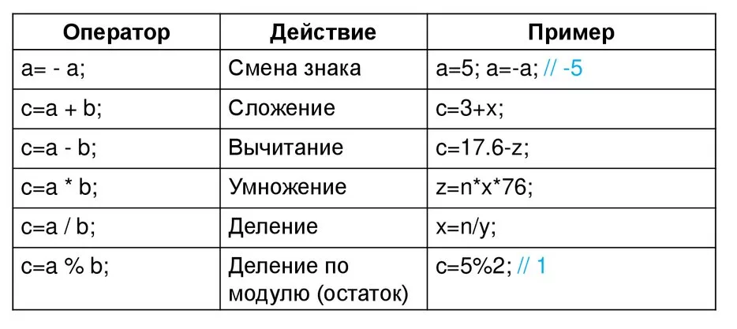
ОПЕРАТОРЫ
Оператор - конструкция, которая сообщает компилятору выполнить определенные математические или логические манипуляции.
Арифметические операторы
Операторы присваивания
Операторы сравнения
Логические операторы
Побитовые операторы
Другие операторы

Slide 24
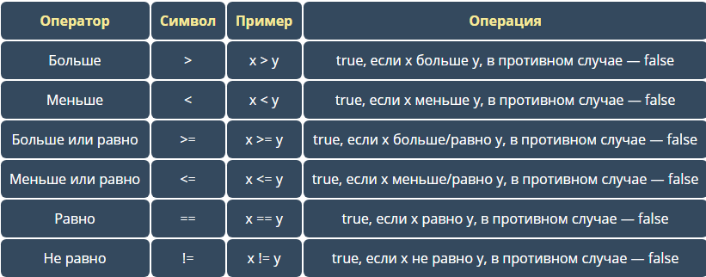
Операторы сравнения

Slide 25
ВЫРАЖЕНИЯ
Выражения строятся из операндов - констант, переменных, функций, - объединенных знаками операций и скобками.
При вычислении выражения определяется его значение и тип.
Эти характеристики однозначно задаются значениями и типами операндов, входящих в выражение, и правилами вычисления выражения.
Правила также задают:
приоритет операций ;
для операций одного приоритета порядок применения - слева направо или справа налево;
преобразование типов операндов и выбор реализации для перегруженных операций;
тип и значение результата выполнения операции над заданными значениями операндов определенного типа.

Slide 26
ОПЕРАТОРЫ ПРИСВАИВАНИЯ
Базовая операция присваивания = , которая присваивает значение правого операнда левому операнду:
int numb=45;
Операции присваивания:
+ = A+=B // A=A+B
- = A-=B // A=A-B
* =
/ =
% = A %= B присваивание после деления по модулю (присваивает левому операнду остаток от целочисленного деления левого операнда на правый) // A = A % B
Пример: int a=10;
a +=10;
a *= 2;
a -= 5; // ?

Slide 27
Операторы следования
Операторы следования выполняются компилятором в естественном порядке: начиная с первого до последнего.
К операторам следования относятся: выражение и составной оператор.
Любое выражение, завершающееся точкой с запятой, рассматривается как оператор, выполнение которого заключается в вычислении значения выражения или выполнении законченного действия.
++i;
Y=Y+1;
Console.writeline(y);
Составной оператор или блок представляет собой последовательность операторов, заключенных в фигурные скобки {}.
Блок обладает собственной областью видимости: объявленные внутри блока имена доступны только внутри данного блока или блоков, вложенных в него.

Slide 28
ПРЕОБРАЗОВАНИЕ ТИПОВ
Неявное преобразование происходит тогда, когда значение заносится в переменную иного типа без указаний этого в коде.
Для того, чтобы компилятор C# автоматически преобразовал тип данных, должны выполняться два условия:
Тип значения и тип переменной должны быть совместимы между собой;
Диапазон возможных значений типа переменной должен быть не меньше чем у типа значения.
byte a = 15; short a = 815;
byte b = 120; ushort b = a; //Error
int c = a + b;
Если условия неявного преобразования не выполняются, но преобразование типов выполнить необходимо, используется приведение типов – явное преобразование типов
int d = 13; ushort num = 257;
int c = 4; double dbl = 34.9318;
double e = (double) (d / c); int rnd = (short) dbl;
byte what = (byte) num;

Slide 29
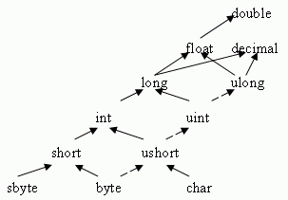

Slide 30
ПРЕОБРАЗОВАНИЕ ТИПОВ
Класс Convert представляет способ для преобразования значений одного типа в другой.
Для этого в нем определены следующие статические методы:
ToBoolean(value)
ToByte(value)
ToChar(value)
ToDateTime(value)
ToDecimal(value)
ToDouble(value)
ToInt16(value)
ToInt32(value)
ToInt64(value)
ToSByte(value)
ToSingle(value)
ToUInt16(value)
ToUInt32(value)
ToUInt64(value)
int n = Convert.ToInt32("23");
bool b = true;
double d = Convert.ToDouble(b);
Console.WriteLine($"n={n} d={d}");
?

Slide 31
Условные конструкции
Условные операторы – это конструкции, позволяющие управлять ходом выполнения программы в зависимости от определенных условий.
В языке C# присутствует два типа таких конструкций:
if … else
switch … case.
Конструкция if … else позволяет проверить некоторое условие на истинность и, в зависимости от результата, выполнить тот или иной блок кода.
Синтаксис:
if (Условие)
{
// Блок выполнится, если Условие имеет значение true
}
else // Необязательная часть
{
// Блок выполнится, если Условие имеет значение false
}
В качестве условия может выступать переменная типа bool, либо выражение, значение которого имеет тип bool.

Slide 32
Условные конструкции
Конструкция if/else проверяет истинность некоторого условия и в зависимости от результатов проверки выполняет определенный код:
int num1 = 8;
int num2 = 6;
if(num1 > num2)
{
Console.WriteLine(“Число “ +num1+” больше числа “ +num2);
}
else
{
Console.WriteLine("Число “ +num1 + “меньше числа “+ num2);
}
int num1 = 8;
int num2 = 6;
if(num1 > num2)
{
Console.WriteLine(“Число “ +num1+” больше числа “ +num2);
}

Slide 33
Условные конструкции
int num1 = 8;
int num2 = 6;
if(num1 > num2)
{
Console.WriteLine($"Число {num1} больше числа {num2}");
}
else if (num1 < num2)
{
Console.WriteLine($"Число {num1} меньше числа {num2}");
}
else
{
Console.WriteLine("Число num1 равно числу num2");
}
Вложенность условий
Соединение нескольких условий
int num1 = 8;
int num2 = 6;
if(num1 > num2 && num1==num2)
{
Console.WriteLine($"Число {num1} больше числа {num2}");
}

Slide 34
Операции сравнения
В операциях сравнения сравниваются два операнда и возвращается значение типа bool - true, если выражение верно, и false, если выражение неверно.
Сравнение двух операндов на равенство:
Сравнение двух операндов на неравенство:
Операции меньше и больше:
Операции меньше или равно / больше или равно:
int a = 10;
int b = 4;
bool c = a == b; // false
int a = 10;
int b = 4;
bool c = a != b; // true
bool d = a!=10; // false
int a = 10;
int b = 4;
bool c = a < b; // false
Bool d = a > b; // true
int a = 10;
int b = 4;
bool c = a <= b; // false
bool d = a <= 25; // true
int a = 10;
int b = 4;
bool c = a >= b; // true
bool d = a >= 25; // false

Slide 35
Логические операции
Логические операторы в качестве операндов принимают значения типа bool, возвращают значение типа bool, применяются к отношениям и объединяют несколько операций сравнения.
Логическое И (& или &&) возвращает true, если оба операнда одновременно равны true:
В выражении z=x&y вычисляются оба значения – х и у, а в выражении z=x&&y сначала вычисляется значение x и если оно равно false, то значение y не вычисляется.
Логическое ИЛИ (| или ||) возвращает true, если хотя бы один из операндов возвращает true
bool x1 = (5 > 6) & (4 < 6); // 5 > 6 - false, 4 < 6 - true, поэтому возвращается false
bool x2 = (5 < 6) & (4 < 6); // 5 < 6 - true, 4 < 6 - true, поэтому возвращается true
bool x1 = (5 > 6) && (4 < 6); // 5 > 6 - false, 4 < 6 - true, поэтому возвращается false
bool x2 = (5 < 6) && (4 < 6); // 5 < 6 - true, 4 < 6 - true, поэтому возвращается true
bool x1 = (5 > 6) | (4 < 6); // 5 > 6 - false, 4 < 6 - true, поэтому возвращается true
bool x2 = (5 > 6) | (4 > 6); // 5 > 6 - false, 4 > 6 - false, поэтому возвращается false
bool x1 = (5 > 6) || (4 < 6); // 5 > 6 - false, 4 < 6 - true, поэтому возвращается true
bool x2 = (5 > 6) || (4 > 6); // 5 > 6 - false, 4 > 6 -false, поэтому возвращается false

Slide 36
Логические операции
Операция логического отрицания (!) производится над одним операндом и возвращает true, если операнд равен false. Если операнд равен true, то операция возвращает false:
Операция исключающее ИЛИ (^) возвращает true, если либо первый, либо второй операнд (но не одновременно) равны true, иначе возвращает false:
bool a = true;
bool b = !a; // false
bool x5 = (5 > 6) ^ (4 < 6); // 5 > 6 - false, 4 < 6 - true, поэтому возвращается true
bool x6 = (50 > 6) ^ (4 / 2 < 3); // 50 > 6 - true, 4/2 < 3 - true, поэтому возвращается false

Slide 37
Конструкция switch/case
Конструкция switch…case используется, когда необходимо, в зависимости от конкретного значения переменной или результата некоторой операции, выполнить требуемый блок кода.
Синтаксис конструкции:
switch (Выражение)
{
case Шаблон_1:
// Блок кода выполняется, если Выражению соответствует Шаблон_1
break;
case Шаблон_2:
// Блок кода выполняется, если Выражению соответствует Шаблон_2
break;
// ...
default:
/* Блок кода выполняется, если среди перечисленных в case шаблонах
нет подходящего */
break;
}

Slide 38
Конструкция switch/case
В блоках case допустимы только константы следующих типов:
char;
string;
bool;
целочисленное значение (short, byte, int, …);
enum.
Блок case может закончится оператором:
break – прерывание кода в конструкции switch;
goto case – используется если необходимо перейти в другой case;
return – завершает выполнение метода и возвращает указанное значение;
throw – используется для выброса исключения.
Если среди шаблонов в case не было найдено подходящего, то будет выполнен код в блоке default.

Slide 39
Перечисления enum
Перечисления (enum) представляют набор символьных имен, связанных с уникальными целочисленными значениями.
enum TypeOS
{
Windows, Linux, MacOS, Android
}
Каждому элементу перечисления присваивается целочисленное значение, эти значения начинаются с нуля и, далее, увеличиваются на единицу.
Тип «перечисление» можно объявлять в пределах пространства имен, в пределах класса.
В теле метода объявлять тип «перечисление» нельзя.
enum Month
{
January, February, March, April, May, June, July, August,
September, October, November, December
}

Slide 40
Перечисления enum
Можно явно задать значения элементам перечисления.
Для этого C# предоставляет два варианта:
Задание численного значения первому элементу, при этом все остальные, по очереди, принимают значения на единицу больше:
enum TypeOS
{
Windows = 1,
Linux,
MacOS,
Android
}

Slide 41
Перечисления enum
Явное задание численных значений каждому элементу перечисления индивидуально:
enum TypeOS
{
Windows = 1,
Linux = 3,
MacOS = 5,
Android = 7
}
Enum WeekDay wd;
int dayNum;
wd = WeekDay.Friday;
Console.WriteLine($"Пример дня недели: {wd}");
dayNum = (int)wd;
Console.WriteLine($"{wd} идет в перечислении под номером {dayNum}");
wd -= 3;
dayNum = (int)wd; Console.WriteLine($"{wd} идет в перечислении под номером {dayNum}");

Slide 42
Перечисления enum
С элементами типа перечисления можно производить различные операции:
приведение значения к целочисленному типу,
операции сравнения (==, !=, <, > и т.п.),
арифметические операции: сложение и вычитание,
логические операции (&, |, ^),
операция побитового дополнения (~)
операции постфиксного и префиксного инкремента (++) и декремента (–).

Slide 43
Конструкция switch/case
Console.WriteLine("Нажмите Y или N");
string selection = Console.ReadLine();
switch (selection)
{
case "Y":
Console.WriteLine("Вы нажали букву Y");
break;
case "N":
Console.WriteLine("Вы нажали букву N");
break;
default:
Console.WriteLine("Вы нажали неизвестную букву");
break;
}
После оператора Break другие блоки Case выполняться не будут.
Для обработки ситуации, когда совпадения не будет найдено, необходимо добавить блок default.

Slide 44
Конструкция switch/case
Шаблон константы предполагает, что сравнивается значение выражения из switch с константами, которые располагаются в блоках case:
string s1 = "Three";
switch (s1)
{
case "one": Console.WriteLine("Case one"); break;
case "two": Console.WriteLine("Case two"); break;
case "three": Console.WriteLine("Case three"); break;
case "four": Console.WriteLine("Case four"); break;
case "five": Console.WriteLine("Case five"); break;
default: Console.WriteLine("Default case"); break;
}

Slide 45
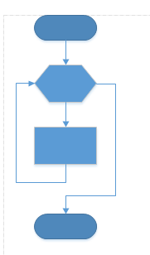
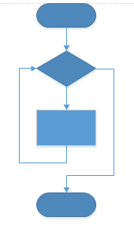
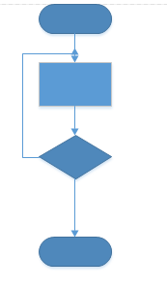
Циклы
Циклы - управляющие конструкции, которые в зависимости от определенных условий выполняют действие/действия несколько раз.
For
Foreach (перебор коллекций, используется для работы с массивами)
While
Do...while

Slide 46
Цикл FOR
Цикл For (арифметический или цикл с параметром)
for ([инициализация счетчика]; [условие]; [изменение счетчика])
{
// действия
}
Инициализация - установка начальных параметров счетчика (переменная – счётчик);
Условие - выражение, которое проверяется перед каждой новой итерацией цикла. Если значение выражения равно true, то будет выполнено тело цикла, если false – произойдет выход из цикла и выполнится следующая за ним инструкция;
Изменение счётчика - команда увеличения счетчика.
Цикл for удобно использовать, когда известно количество повторений.

Slide 47
Цикл FOR
for (int i = 0; i < 9; i++)
{
Console.WriteLine($"Квадрат числа {i} равен {i*i}");
}
int n = Convert.ToInt32(Console.ReadLine()); // Пользователь вводит число
int factorial = 1;
for(int i = 2; i <= n; i++) // Вычисление факториала
{
factorial *= i;
}
Console.WriteLine(factorial); // Выводим факториал пользователю

Slide 48
Цикл WHILE
Цикл while (цикл с предусловием):
действия цикла повторяются до тех пор, пока выполняется указанное условие.
While (<Условие>)
{
<Действия>
}
int i = 6;
while (i > 0)
{
Console.WriteLine(i);
i--;
}
int n = Convert.ToInt32(Console.ReadLine()); // Пользователь вводит число
int factorial = 1;
int i = 2;
while(i <= n) // Вычисление факториала
{
factorial *= i;
i++; // Увеличение счетчика
}
Console.WriteLine(factorial); // Вывод факториала

Slide 49
Цикл Do …While
Цикл Do … While (цикл с постусловием):
проверка условия производится после выполнения тела цикла.
do
{
<Действия>
}
while(<Условие>);
int n = Convert.ToInt32(Console.ReadLine()); // Пользователь вводит число
int factorial = 1;
int i = 2;
do // Вычисление факториала
{
factorial *= i; i++; // Увеличение счетчика
}
while(i <= n);
Console.WriteLine(factorial); // Вывод факториала
int i = 6;
do
{
Console.WriteLine(i);
i--;
}
while (i > 0);

Slide 50
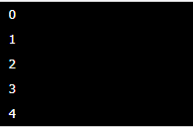
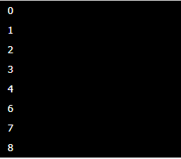
ОПЕРАТОРЫ УПРАВЛЕНИЯ ЦИКЛОМ
Для управления циклом в языке C# используются два оператора:
break (для прерывания выполнения цикла)
continue (для перехода к следующей итерации цикла).
for (int i = 0; i < 9; i++)
{
if (i == 5)
break;
Console.WriteLine(i);
}
for (int i = 0; i < 9; i++)
{
if (i == 5)
continue;
Console.WriteLine(i);
}

